Slide 1

나와 닮은 유명인
데이터베이스 설계프로젝트
조 조
2013104053 김동준
2013104070 남부성
2014104134 이현승
2015104214 장유진

Slide 2
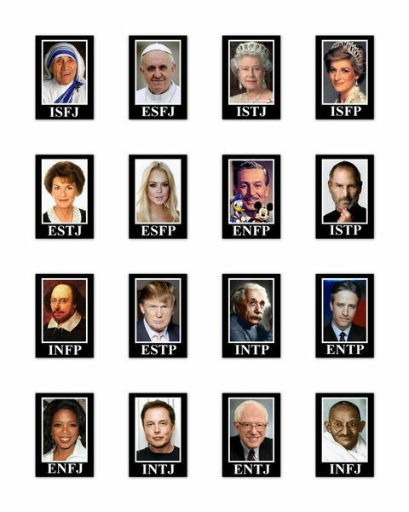
프로젝트 소개
자신의 성격 유형을 입력
같은 성격 유형의 유명인은 누가 있는지
실제 직업 분포는 어떻게 되는지
자신과 잘 맞는 성격 유형은 어떤 타입인지
(MBTI 테스트를 받지 않은 경우) 테스트를 제공

Slide 3

프로젝트 기대효과
자신의 MBTI 성향과 같은 유명인들의 업적과 성격을 알 수 있다.
본인의 잠재적 능력을 알 수 있다.
자신의 성격 유형과 잘 맞는 성격 유형을
참고해 볼 수 있다.
자신의 롤모델을 만드는 기회가 될 수 있다.

Slide 4
추진 일정
 | 5월 1주차 | 5월 2주차 | 5월 3주차 | 5월 4주차 | 6월 1주차
주제 선정 | O
데이터베이스 설계 |  | O | O
프로그램 구현 |  |  | O | O
추가 기능 구현 |  |  |  | O
디버깅 및 사전 테스트 |  |  |  | O | O
보고서 작성 및 최종 완성 |  |  |  |  | O

